Slide 1
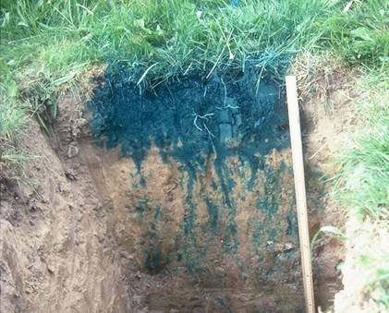
Richards’ equation:
The 1D case
https://nrcca.cals.cornell.edu/soil/CA2/CA0211.1.php
N. Tubini & R. Rigon

Slide 2
Prerequisites
To install the OMS console
https://alm.engr.colostate.edu/cb/wiki/17107
To use OMS within Docker
http://abouthydrology.blogspot.com/2018/12/material-for-winter-school-on-geoframe.html
https://growworkinghard.altervista.org/installation-and-troubleshoot-of-docker/

Slide 3



L’equazione di Richards 1D

Slide 4
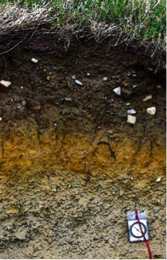
Flow chart
Per studiare l’infiltrazione dell’acqua nei suoli occorre:
Un modello matematico: equazioni di Richards + SWRC
Un metodo numerico che consenta di trovare una soluzione approssimata dell’equazione di Richards
Per poter applicare il modello numerico e` necessario definire una griglia sulla quale calcolare la soluzione.
& N. Tubini

Slide 5
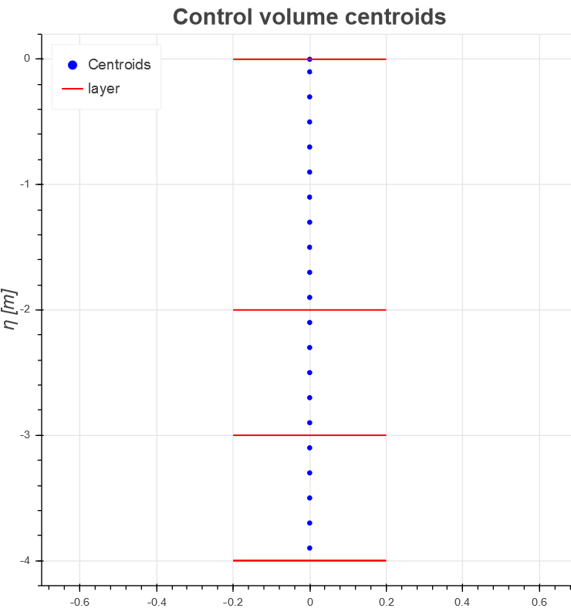
Flow chart
Per studiare l’infiltrazione dell’acqua nei suoli occorre:
Un modello matematico: equazioni di Richards + SWRC
Un metodo numerico che consenta di trovare una soluzione approssimata dell’equazione di Richards
Per poter applicare il modello numerico e` necessario definire una griglia sulla quale calcolare la soluzione.
& N. Tubini

Slide 6
Flow chart
RichardsMeshGen.ipynb
@In: @Out:
inputFile.csv grid.nc
Richards1D.sim
@In:
grid.nc
topBC.csv bottomBC.csv
parameters
@Out:
simulation.nc
Visualization Process
@In:
simulation.nc inputFile.csv
& N. Tubini

Slide 7
RichardsMeshGen.ipynb
Per la colonna di suolo devo:
Individuare strati omogenei
Definire la loro profondità
Determinare/ipotizzare i parametri della SWRC
Ipotizzare una condizione iniziale per ψ o, se possibile, utilizzare delle misure di campo.
https://www.google.com/search?q=layered+soil&client=firefox-b-ab&source=lnms&tbm=isch&sa=X&ved=2ahUKEwjI5a_tppbbAhWlB5oKHY1fCrkQ_AUoAXoECAEQAw&biw=1621&bih=768#imgrc=w6lWqpPyx1XApM:
Tutte queste informazioni devono essere riportate in un file .csv
& N. Tubini

Slide 8
RichardsMeshGen.ipynb
Il risultato e`
& N. Tubini

Slide 9
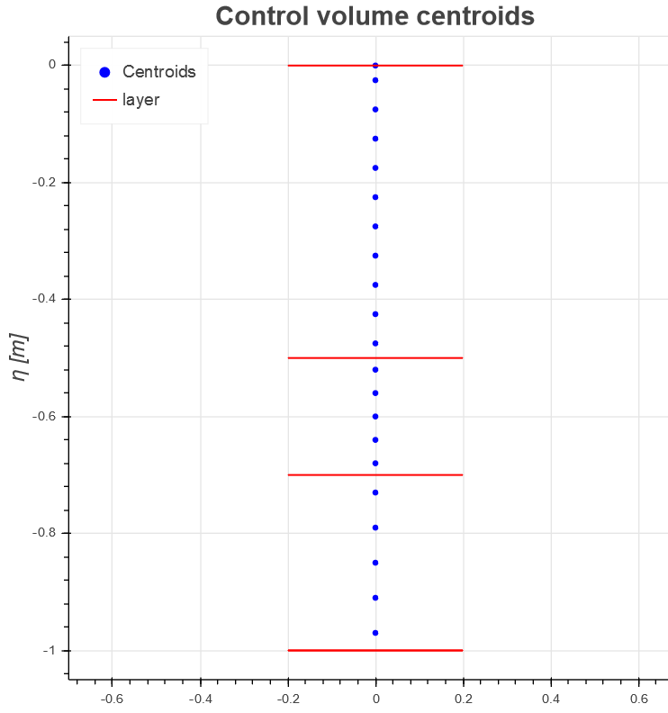
RichardsMeshGen.ipynb
Griglia di calcolo
https://www.google.com/search?q=layered+soil&client=firefox-b-ab&source=lnms&tbm=isch&sa=X&ved=2ahUKEwjI5a_tppbbAhWlB5oKHY1fCrkQ_AUoAXoECAEQAw&biw=1621&bih=768#imgrc=w6lWqpPyx1XApM:
& N. Tubini

Slide 10
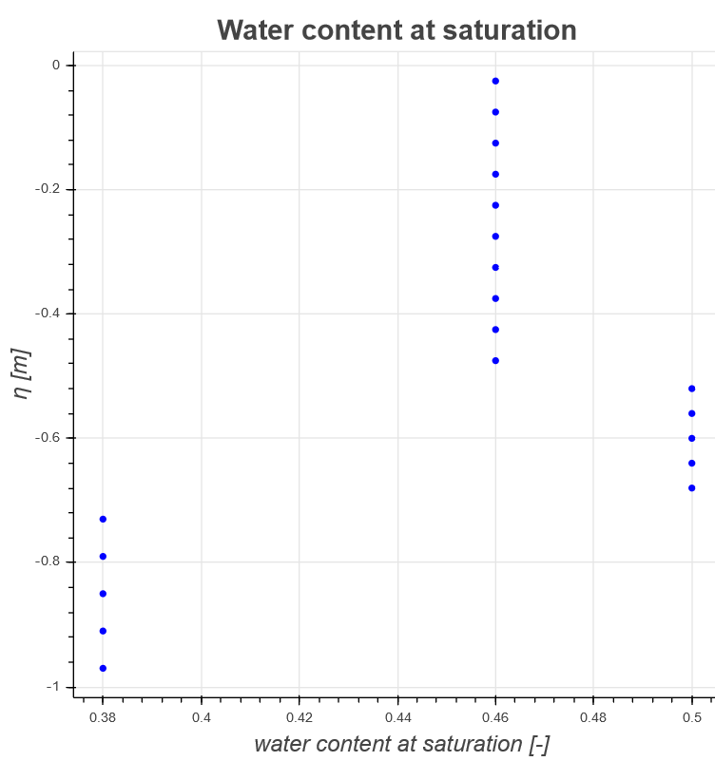
RichardsMeshGen.ipynb
Parametri del suolo
https://www.google.com/search?q=layered+soil&client=firefox-b-ab&source=lnms&tbm=isch&sa=X&ved=2ahUKEwjI5a_tppbbAhWlB5oKHY1fCrkQ_AUoAXoECAEQAw&biw=1621&bih=768#imgrc=w6lWqpPyx1XApM:
& N. Tubini

Slide 11
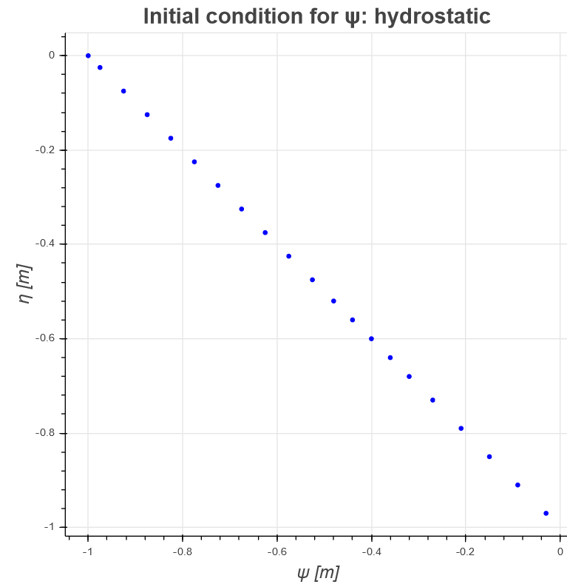
RichardsMeshGen.ipynb
Condizione iniziale per ψ
https://www.google.com/search?q=layered+soil&client=firefox-b-ab&source=lnms&tbm=isch&sa=X&ved=2ahUKEwjI5a_tppbbAhWlB5oKHY1fCrkQ_AUoAXoECAEQAw&biw=1621&bih=768#imgrc=w6lWqpPyx1XApM:
& N. Tubini

Slide 12
RichardsMeshGen.ipynb
Ma come ci si arriva?
& N. Tubini

Slide 13
RichardsMeshGen.ipynb
Per ogni tipo di parametrizzazione della SWRC e` stato preparato un notebook specifico.
SWRC: Van Genuchten
RichardsMeshGen_VanGenuchten_SWRC.ipynb
SWRC: Brooks and Corey
RichardsMeshGen_BrooksCorey_SWRC.ipynb
SWRC: Kosugi
RichardsMeshGen_Kosugi_SWRC.ipynb
SWRC: Romano
RichardsMeshGen_Romano_SWRC.ipynb
& N. Tubini

Slide 14
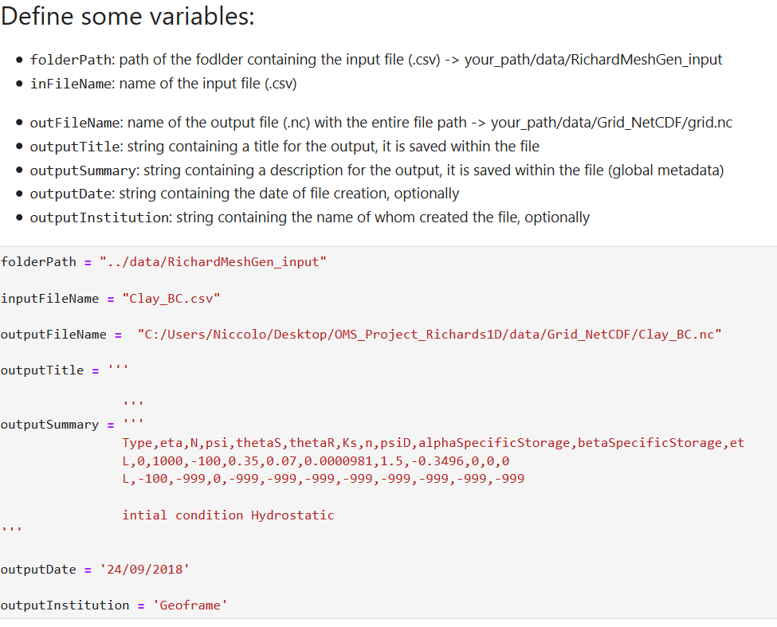
RichardsMeshGen.ipynb
& N. Tubini

Slide 15
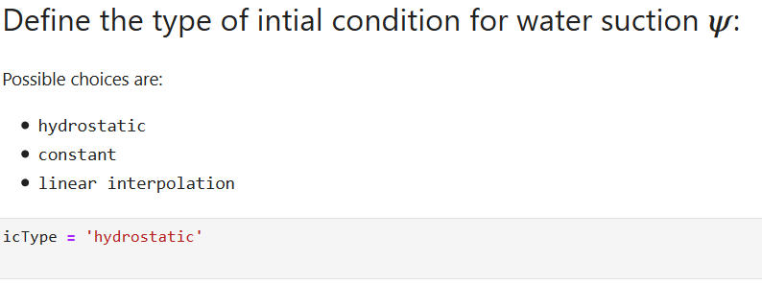
RichardsMeshGen.ipynb
& N. Tubini

Slide 16
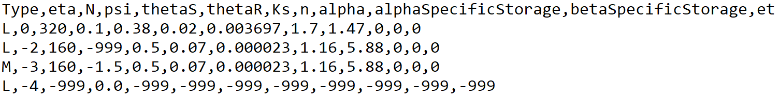
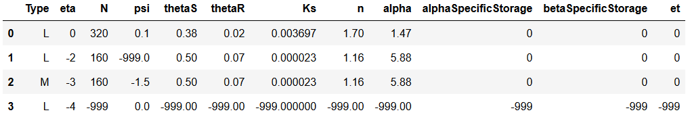
RichardsMeshGen.ipynb
@In: input.csv
& N. Tubini

Slide 17
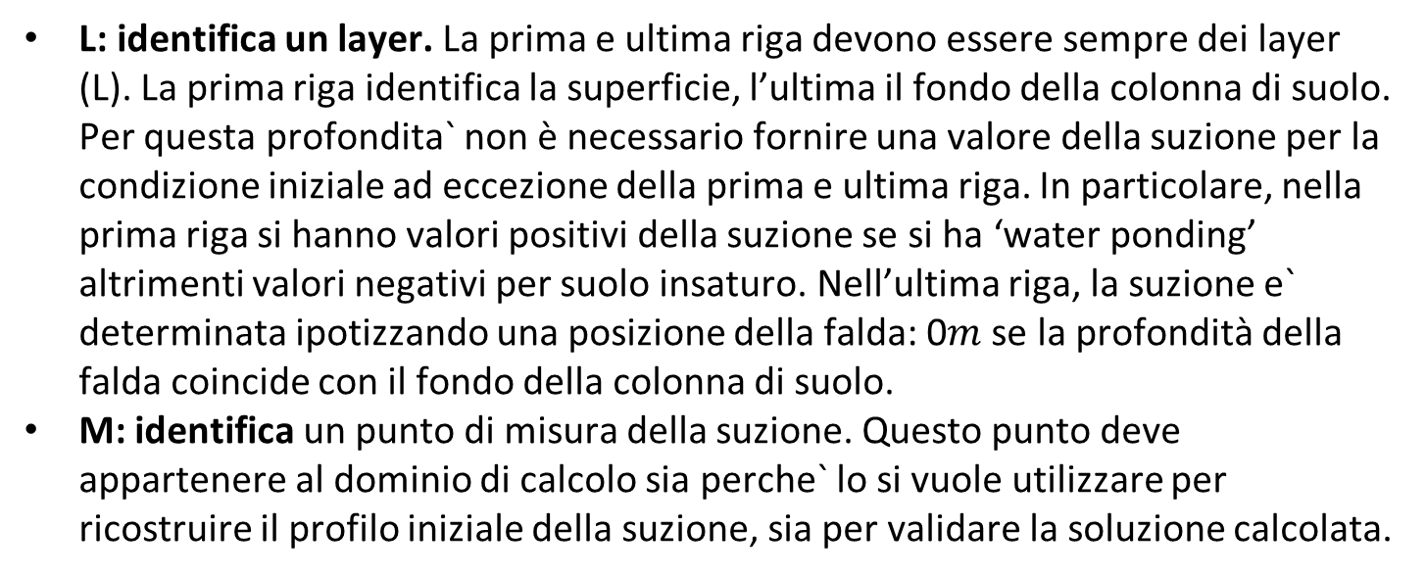
RichardsMeshGen.ipynb
@In: input.csv
L: identifica un layer. La prima e ultima riga devono essere sempre dei layer (L). La prima riga identifica la superficie, l’ultima il fondo della colonna di suolo. Per questa profondita` non è necessario fornire una valore della suzione per la condizione iniziale ad eccezione della prima e ultima riga. In particolare, nella prima riga si hanno valori positivi della suzione se si ha ‘water ponding’ altrimenti valori negativi per suolo insaturo. Nell’ultima riga, la suzione e` determinata ipotizzando una posizione della falda: 0$m$ se la profondità della falda coincide con il fondo della colonna di suolo.
M: identifica un punto di misura della suzione. Questo punto deve appartenere al dominio di calcolo sia perche` lo si vuole utilizzare per ricostruire il profilo iniziale della suzione, sia per validare la soluzione calcolata.
& N. Tubini

Slide 18
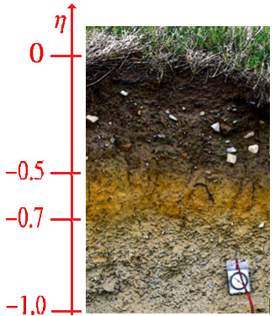
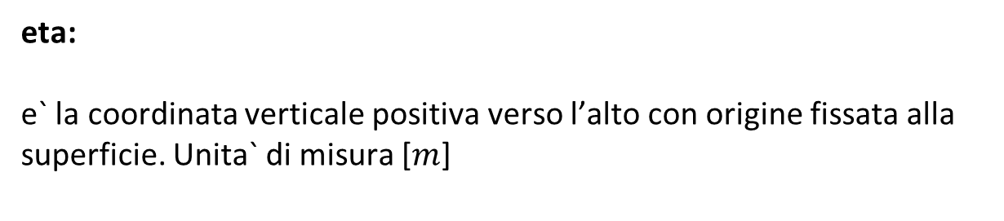
RichardsMeshGen.ipynb
@In: input.csv
eta:
e` la coordinata verticale positiva verso l’alto con origine fissata alla superficie. Unita` di misura [$m$]
& N. Tubini

Slide 19
RichardsMeshGen.ipynb
@In: input.csv
N:
In questa colonna si deve definire il numero di volume di controllo in cui deve essere discretizzato il layer. Maggiore e` il numero dei volumi di controllo maggiore sara` l’accuratezza della soluzione ma ovviamente il tempo computazionale aumenta.
La cosa migliore sarebbe quella di avere un numero maggiore di volui di controllo laddove ci si aspetta ci siano i gradienti maggiori (es. In prossimita` della superficie).
& N. Tubini

Slide 20
RichardsMeshGen.ipynb
@In: input.csv
psi:
In questa Colonna si deve inserire il valore della condizione iniziale per la suzione. Tale valore deve essere assegnato alla prima e ultima riga (entrambe devono essere di tipo L), e ad ogni riga di tipo M. Alle righe per le quali non si assegna un valore si mette -999.
& N. Tubini

Slide 21
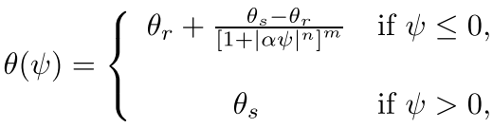
RichardsMeshGen.ipynb
@In: input.csv
Van Genuchten header:
n ( [-])
alpha ( [m])
& N. Tubini

Slide 22
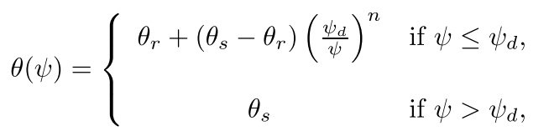
RichardsMeshGen.ipynb
@In: input.csv
Brooks Corey header:
n ( [-])
psiD ( [m])
& N. Tubini

Slide 23

RichardsMeshGen.ipynb
@In: input.csv
Kosugi header:
r (mediana della distribuzione dei pori [m])
sigma (deviazione standard della distribuzione dei pori [m])
& N. Tubini

Slide 24
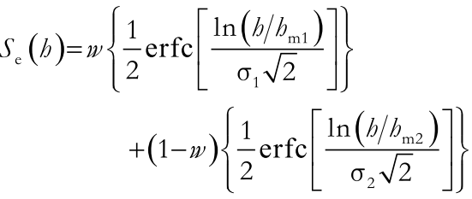
RichardsMeshGen.ipynb
@In: input.csv
Romano header:
w (weighting factor, compreso tra 0-1 [-])
sigma1 (deviazione standard della distribuzione dei pori associabile alla tessitura [m])
sigma2 (deviazione standard della distribuzione dei pori associabile alla struttura [m])
h1 (valore della mediana della suzione associabile alla tessitura [m])
h2 (valore della mediana della suzione associabile alla struttura [m])
& N. Tubini

Slide 25
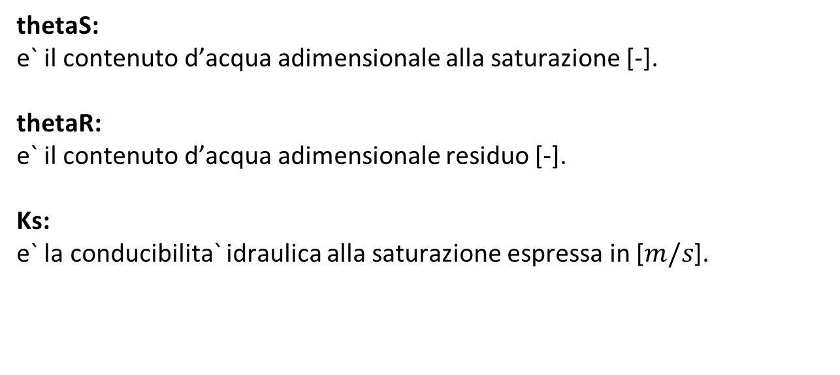
RichardsMeshGen.ipynb
@In: input.csv
thetaS:
e` il contenuto d’acqua adimensionale alla saturazione [-].
thetaR:
e` il contenuto d’acqua adimensionale residuo [-].
Ks:
e` la conducibilita` idraulica alla saturazione espressa in [$m/s$].
& N. Tubini

Slide 26
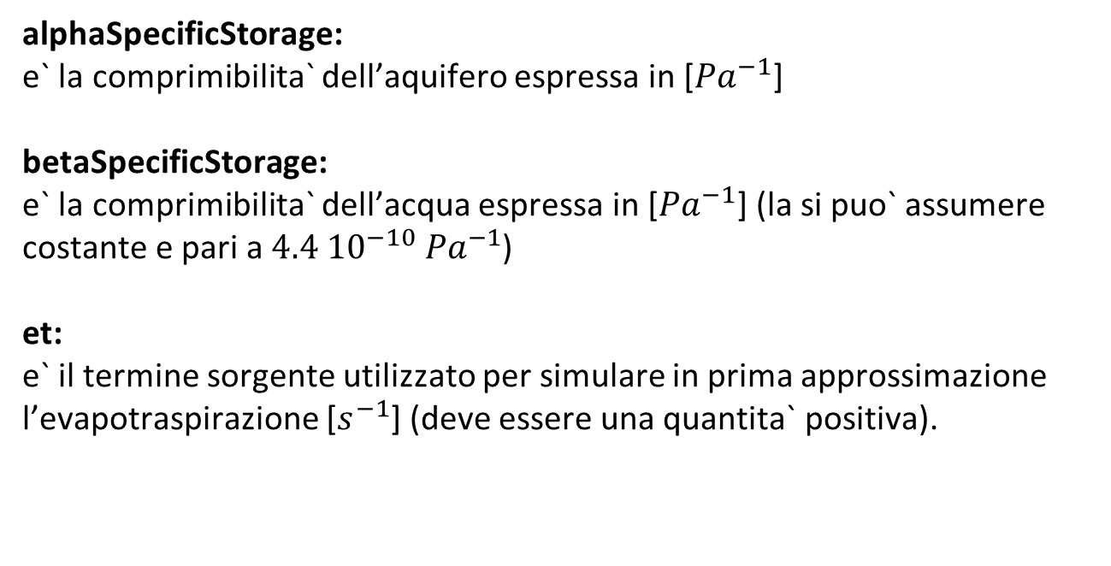
RichardsMeshGen.ipynb
@In: input.csv
alphaSpecificStorage:
e` la comprimibilita` dell’aquifero espressa in [${Pa}^{−1}$]
betaSpecificStorage:
e` la comprimibilita` dell’acqua espressa in [${Pa}^{−1}$] (la si puo` assumere costante e pari a $4.4 {10}^{−10} {Pa}^{−1}$)
et:
e` il termine sorgente utilizzato per simulare in prima approssimazione l’evapotraspirazione [$s^{−1}$] (deve essere una quantita` positiva).
& N. Tubini

Slide 27
RichardsMeshGen.ipynb
Esempio
Nella cartella
data/RichardsMeshGen_input
sono presenti 4 esempi di file .csv e delle figure che rappresentano I 4 tipi di suolo presi in esame.
Nella cartella
data/Grid_NetCDF
si possono trovare i 4 file .nc ottenuti con il notebook RichardsMeshGen.ipynb
& N. Tubini

Slide 28
RichardsMeshGen.ipynb
Notebook RichardsMeshGen.ipynb
Preparato il file input.csv e` sufficiente eseguire il notebook RichardsMeshGen.ipynb.
Per la definizione della condizione iniziale e` possible scegliere tra:
Profilo idrostatico calcolato a partire dal valore della suzione dell’ultimo layer
Interpolazione lineare a tratti (da preferire quando sono stati definiti dei punti di misura, Type M)
Profilo costante con valore pari alla suzione dell’ultimo layer
& N. Tubini

Slide 29
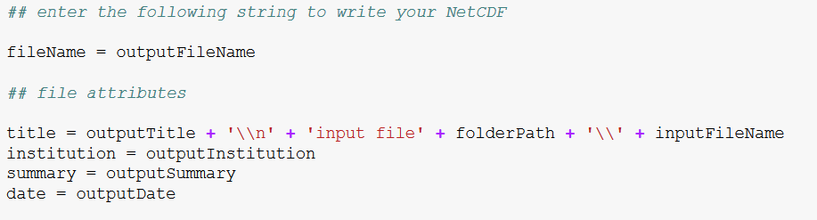
RichardsMeshGen.ipynb
@Out: grid.nc
Il file di output viene salvato in formato NetCDF (.nc)
Le stringhe outputFileName, outputTitle, outputInstitution, outputSummary, outputDate sono definite all’ inizio del notebook.
& N. Tubini

Slide 30
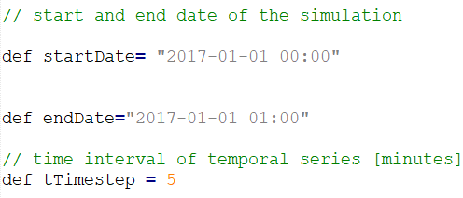
Solving Richards’ equation with OMS console
.sim file
DATE FORMAT: yyyy-MM-dd HH:mm
START DATE
END DATE
TIME STEP
delle serie
temporali
& N. Tubini

Slide 31
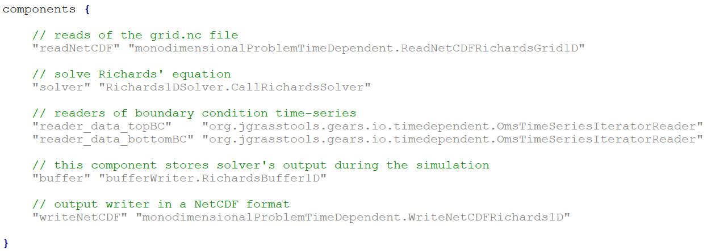
Solving Richards’ equation with OMS console
.sim file
COMPONENTS:
& N. Tubini

Slide 32

Solving Richards’ equation with OMS console
.sim file: parameters
& N. Tubini

Slide 33
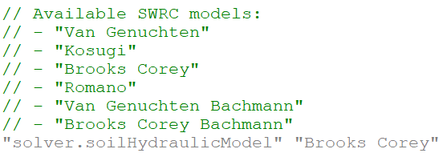
Solving Richards’ equation with OMS console
.sim file: parameters
Per i modelli di Van Genuchten e Brooks Corey è possibile considerare anche l’effetto che la temperatura ha sulla suzione. In questo caso i modelli da considerare sono rispettivamente Van Genuchten Bachmann e Brooks Corey Bachmann.
& N. Tubini

Slide 34
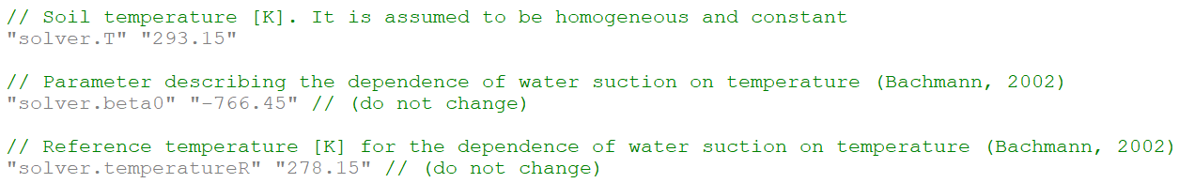
Solving Richards’ equation with OMS console
.sim file: parameters
Sia il contenuto d’acqua che la conducibilità idraulica presentano una dipendenza dalla temperatura. “solver.T” consente di definire la temperature del suolo che è assunta essere uniforme e costante.
Per tener conto dell’effetto della temperatura scegliere le parametrizzazioni di Bachmann per “solver.soilHydraulicModel” e Ronan1998 per “solver.typeUHCTemperatureModel”
Queste quantità sono relative al modello di Bachmann, in generale non sono da modificare.
& N. Tubini

Slide 35
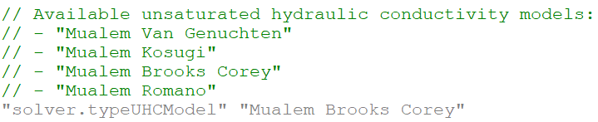
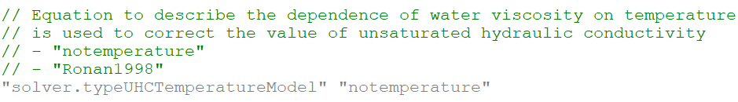
Solving Richards’ equation with OMS console
.sim file: parameters
Per la conducibilità idraulica i modelli disponibili sono quelli ottenuti dalla combinazione della teoria di Mualem e i modelli delle curve di ritenzione idrica (SWRC)
La conducibilità idraulica dipende dalla viscosità dell’acqua che a sua volta dipende dalla temperatura. Si può tener conto di questa dipendenza scegliendo il modello di Ronan1998, altrimenti notemperature
& N. Tubini

Slide 36

Solving Richards’ equation with OMS console
.sim file: parameters
BOUNDARY CONDITION
RAINFALL HEIGTH HAS TO BE EXPRESSED IN [$mm$]
& N. Tubini

Slide 37
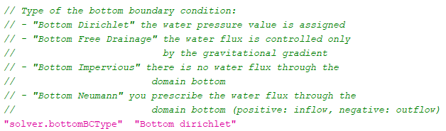
Solving Richards’ equation with OMS console
.sim file: parameters
BOUNDARY CONDITION
BOTTOM → AT THE BOTTOM OF THE SOIL COLUMN
THE BOTTOM BOUNDARY CONDITION HAS TO BE EXPRESSED IN [$m$].
& N. Tubini

Slide 38
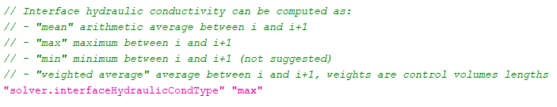
Solving Richards’ equation with OMS console
.sim file: parameters
& N. Tubini

Slide 39


Solving Richards’ equation with OMS console
.sim file: parameters
CONSIGLIATO USARE SEMPRE L’ALGORITMO NESTED NEWTON
& N. Tubini

Slide 40
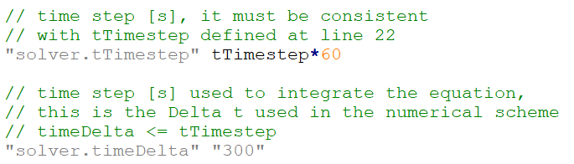
Solving Richards’ equation with OMS console
.sim file: parameters
& N. Tubini

Slide 41
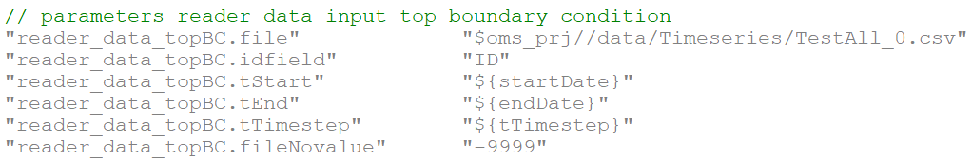
Solving Richards’ equation with OMS console
.sim file: parameters
FILE PATH FOR THE TOP BOUNDARY CONDITION
& N. Tubini

Slide 42
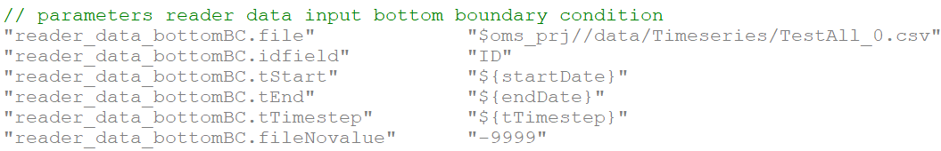
Solving Richards’ equation with OMS console
.sim file: parameters
FILE PATH FOR THE BOTTOM BOUNDARY CONDITION
& N. Tubini

Slide 43
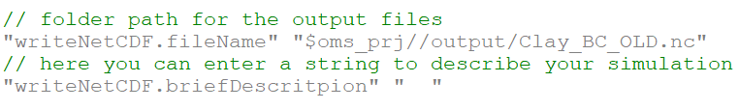
Solving Richards’ equation with OMS console
.sim file: parameters
PATH OF THE OUTPUT FOLDER
& N. Tubini

Slide 44
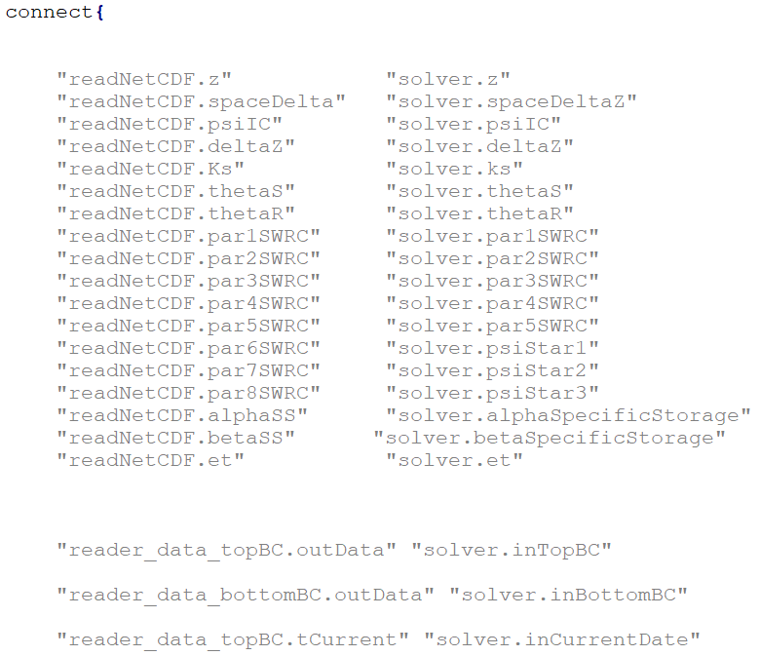
Solving Richards’ equation with OMS console
.sim file: connect
& N. Tubini

Slide 45
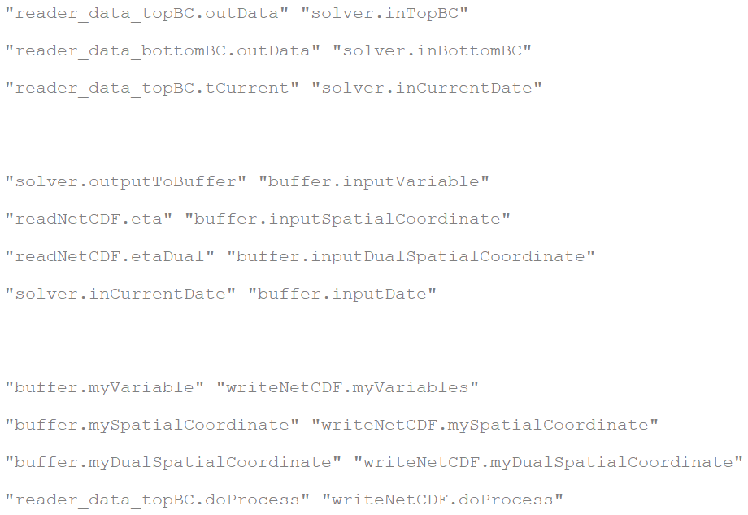
Solving Richards’ equation with OMS console
.sim file: connect
& N. Tubini

Slide 46
How to read a NetCDF with Jupyter Notebook
Per la lettura di un file formato NetCDF (.nc) guardare il Notebook How_to_Read_NetCDF.ipynb
Ricordarsi di chiudere sempre il file in lettura con il comando
ncfile.close()
& N. Tubini

Slide 47
Postprocessing
Per la visualizzazione degli output delle simulazioni sono disponibili due notebooks:
3_Richards1DOutput.ipynb: questo notebook consente di graficare il profilo della suzione, del carico idraulico, contenuto d’acqua e delle velocita` per un timestep della simulazione prefissato dell’utente.
& N. Tubini

Slide 48


Check_ponding_depth_and_cumulative_infiltration.ipynb
E` possible confrontare la soluzione numerica ottenuta con la componente OMS Richards1D con una soluzione analitica per il caso in cui al fondo si assegna una condizione al contorno di tipo impervious bottom e la precipitazione e` tale da saturare l’intera Colonna di suolo al punto da determinare l’accumulo di acqua sulla superficie.
In questo caso infatti e` possible calcolare analiticamente l’accumulo d’acqua alla superficie facendo un semplice bilancio tra di volume. Dalla condizione iniziale e` possibile calcolare il volume d’acqua infiltrabile come
Quindi il volume d’acqua che si accumula sulla superficie sara` pari a:
Nel caso 1D anziche` lavorare con i volume risulta piu` semplice lavorare con le altezze che altro non sono che i volume per unita` di area.
& N. Tubini

Slide 49
Check_ponding_depth_and_cumulative_infiltration.ipynb
Il valore cosi` calcolato puo` essere confrontato con il valore ottenuto dalla simulazione e quindi valutare l’errore della soluzione numerica.
Il notebook
4_Check_ponding_depth_and_cumulative_infiltration.ipynb:
& N. Tubini

Slide 50
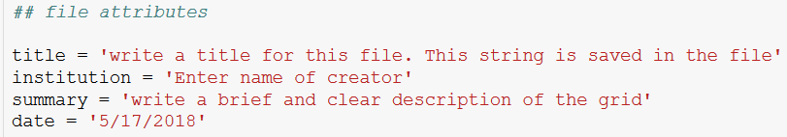
Qualche suggerimento
I NetCDF sono file autoesplicativi: e` possible aggiungere una descrizione del contenuto del file piu` o meno dettagliata. Il consiglio e` di investire del tempo nello scrivere un comment al file in modo da poter sempre sapere, anche a distanza di tempo, i dati di input utilizzati per la simulazione. Questo e` possible farlo sia con il notebook RichardsMeshGen.ipynb:
& N. Tubini

Slide 51
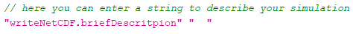
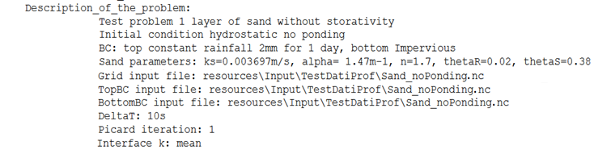
Qualche suggerimento
I NetCDF sono file autoesplicativi: e` possible aggiungere una descrizione del contenuto del file piu` o meno dettagliata. Il consiglio e` di investire del tempo nello scrivere un comment al file in modo da poter sempre sapere, anche a distanza di tempo, i dati di input utilizzati per la simulazione. Questo e` possible farlo sia con la simulazione OMS:
Esempio:
& N. Tubini

Slide 52
Qualche suggerimento
Prima di controllare gli output della simulazione pensa a cosa ti aspetti dovrebbe succedere;
Nei plot controlla il profilo della suzione, ma ricorda che il moto e` controllato dal gradiente del carico idraulico ;
Per fare dei confronti sulla dinamica dell’infiltrazione in due suoli scegliere suoli tra loro abbastanza diversi (es. sabbia-argilla sabbia-limo) e mantenere condizioni iniziali, al contorno uguali;
& N. Tubini

Slide 53
Qualche suggerimento
Le prime volte utilizzare degli ietogrammi sintetici possibilmente a gradino in modo da individuare correttamente l’inizio e la fine della precipitazione. Nella definizione degli ietogrammi confrontare l’intensita` di precipitazione con la conducibilita` idraulica a saturazione e l’altezza di precipitazione cumulate con il volume disponibile all’infiltrazione;
Per lo stesso tipo di suolo, a parita` di condizioni iniziali variare una ad una le condizioni al contorno;
Considerare un suolo con due layer diversi e a parita` di tutte le altre condizioni fare un confronto con un suolo con i layer ‘invertiti’
Considerare il problema di un suolo con condizione al contorno al fondo ‘Impervious’ e una precipitazione tale da saturarlo completamente. Utilizzando il notebook check_ponding_depth_and_cumulative_infiltration_for_simulations_with_impervious_bottom_BC.ipynb confrontare l’accumulo di acqua sulla superficie calcolato facendo un bilancio sul volume e quello ottenuto dalla simulazione.
& N. Tubini

Slide 54
Qualche suggerimento
I valori della storativita` si possono trovare alla pagina web
http://www.aqtesolv.com/aquifer-tests/aquifer_properties.htm
& N. Tubini

Slide 55
Feedback
Suggerimenti per migliorare la gestione input/output (preparazione degli input troppo laboriosa, migliorare i grafici ecc..), qualsiasi difficolta` incontra nell’utilizzo della componente puoi scriverla in questa componente OSF
https://osf.io/mpkjg/
Grazie!
& N. Tubini

Slide 56
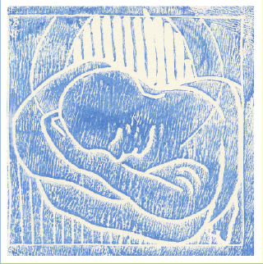
Thank you for your attention !
G.Ulrici - 2000 ?
& N. Tubini

